Slide 1
„Uniwersytet Samorządności”
cz. II
1. Kryteria punktowe i ocena merytoryczna wniosku 2. Omówienie formularza wniosków i załączników

Slide 2
Jeżeli wniosek o pomoc finansową lub dołączone do niego dokumenty nie zawierają danych niezbędnych do ustalenia liczby punktów za dane kryterium, nie przyznaje się punktów za dane kryterium.
Beneficjent otrzymuje punkty w oparciu o następujące kryteria (0-100 pkt.):

Slide 3
Kryterium 1
Zadanie dotyczy (0, 5 lub 8 pkt)*:
wyłącznie wyposażenia obiektu budowlanego – 8 pkt., lub
remontu wraz z wyposażeniem – 5 pkt.
*kryterium nie dotyczy pracy własnej i partnerstwa

Slide 4
Kryterium 2
Obiekt budowlany, w którym realizowane będzie zadanie, spełnia następujące kryteria (0, 5, 6, 11, 12, 15, 16, 17, 18, 21, 22, 23, 27, 28, 29 lub 33) :
Posiada miejsca parkingowe w bezpośrednim sąsiedztwie (0, 6 lub 10 pkt.):
w ilości do 10 miejsc postojowych – 6 pkt., lub
w ilości 11 i więcej miejsc postojowych – 10 pkt.
Sala przeznaczona do przeprowadzenia zajęć edukacyjnych wyposażona jest w instalację chłodzenia (0 lub 5 pkt.) – 5 pkt.
Miejscowość, w której realizowana będzie inicjatywa szkoleniowa posiada:
przynajmniej 2 miejsca infrastruktury publicznego transportu zbiorowego (przynajmniej dwóch różnych przewoźników) (0 lub 6 pkt.) – 6 pkt.,
Obiekt budowlany, w którym prowadzone będą zajęcia był wybudowany, przebudowany lub zmodernizowany w latach 2008-2018 (0 lub 12 pkt.) – 12 pkt.

Slide 5
Kryterium 3
Zadanie przewiduje, że po jego zrealizowaniu w obiekcie budowlanym, będącym jego przedmiotem przeprowadzone zostaną zajęcia dydaktyczne, o charakterze stałym lub takie, które odbędą się nie rzadziej niż raz na kwartał w 2020 roku, inne niż współfinansowane ze środków samorządu województwa (0 lub 10 pkt.) – 10 pkt.

Slide 6
Kryterium 4
W miejscowości, gdzie będzie realizowane zadanie, znajduje się siedziba organizacji pozarządowej wpisanej do Krajowego Rejestru Sądowego lub do ewidencji stowarzyszeń zwykłych bądź do Krajowego Rejestru Kół Gospodyń Wiejskich w ilości: (0, 4, 6 lub 8 pkt.):
od 1 do 3 – 4 pkt.,
od 4 do 6 – 6 pkt.,
pow. 7 – 8 pkt.,

Slide 7
Kryterium 5
Zadanie będzie realizowane w gminie, która na dzień ogłoszenia naboru wniosków o przyznanie pomocy według opracowania pn. „Obszary funkcjonalne w Województwie Podkarpackim”, stanowiącym załącznik do Uchwały nr 86/1977/15 Zarządu Województwa Podkarpackiego z dnia 25 sierpnia 2015 r. w sprawie przyjęcia opracowania pn. „Obszary funkcjonalne w województwie podkarpackim” w celu przedstawienia do zaopiniowania przez jednostki samorządu terytorialnego (0, 8, 10, lub 12 pkt.):
nie należy do obszarów o najniższym poziomie dostępu do dóbr i usług warunkujących możliwości rozwojowe – 12 pkt., lub
nie należy do obszarów tracących dotychczasowe funkcje społeczno-gospodarcze – 10 pkt., lub
nie należy do obszarów o najniższym stopniu rozwoju i pogarszających się perspektyw rozwojowych – 8 pkt.

Slide 8
Kryterium 6
Podstawowy dochód podatkowy na 1 mieszkańca gminy przyjęty do obliczania subwencji wyrównawczej na 2018 r. tzw. Wskaźnik G kształtuje się na poziomie (0, 2, 4, 6 lub 8 pkt.):
nie więcej niż 50 % średniej krajowej – 2 pkt.
powyżej 50 % i nie więcej niż 75 % - 4 pkt.
powyżej 75 % i nie więcej niż 100 % - 6 pkt.
powyżej 100 % - 8 pkt.

Slide 9
Kryterium 7
Gęstość zaludnienia na 1 km² według danych dostępnych przez Urząd Statystyczny na 2017 r. kształtuje się powyżej średniej gęstości zaludnienia dla danego powiatu (0 lub 5 pkt.) – 5 pkt.

Slide 10
Kryterium 8
Gmina, która będzie realizować zadanie w sołectwie, które uczestniczyło w Podkarpackim Programie Odnowy Wsi na lata 2011-2016 lub w Podkarpackim Programie Odnowy Wsi na lata 2017-2020 (0 lub 5 pkt.) – 5 pkt.

Slide 11
Kryterium 9
Zadanie w ramach I etapu inwestycyjnego realizowane będzie przy wskazaniu: (0, 1, 2, 3, 4 lub 5 pkt.):
Pracy własnej (0, 1 lub 2 pkt.):
w ilości min. 20 godzin – 1 pkt, lub
w ilości min. 40 godzin – 2 pkt.
Przy udziale partnerów: (0, 1, 2, lub 3 pkt.)
- jeden partner – 1 pkt., lub
- dwóch partnerów – 2 pkt. lub
- trzech i więcej partnerów – 3 pkt.

Slide 12
Kryterium 10
Promocja i informacja Programu (0, 3, lub 6 pkt):
Efekt zrealizowanego zadania będzie promowany w lokalnej prasie/ czasopiśmie o zasięgu, co najmniej powiatowym – 3 pkt.
Efekt zrealizowanego zadania będzie promowany w serwisach internetowych - 3 pkt,

Slide 13
Listy rankingowe
Listy Rankingowe sporządzone zostaną oddzielnie dla zadań realizowanych na obszarze danego powiatu. Gmina, która otrzyma największą liczbę punktów na realizację zadania określonego we wniosku zostanie wybrana do wdrażania koncepcji „Uniwersytetu Samorządności” na terenie całego powiatu, zgodnie z założeniami i celami zawartymi w Programie. W przypadku rezygnacji wybranej Gminy z wykonania zadania, do dofinansowania kierowany jest kolejny wniosek ze szczegółowej listy rankingowej zatwierdzonej przez Zarząd Województwa Podkarpackiego.

Slide 14
Listy rankingowe
W przypadku uzyskania przez beneficjentów takiej samej ilości punktów o wyższym miejscu decyduje kolejno:
większa liczba punktów uzyskana za kryterium drugie,
większa liczba inicjatyw edukacyjnych, określona w kryterium trzecim,
większa liczba punktów uzyskana za kryterium czwarte,
w przypadku dalszego uzyskania przez beneficjentów takiej samej ilości punktów o wyższym miejscu decyduje większa liczba punktów uzyskana za kryteria pierwsze, piąte itd.

Slide 15
Listy rankingowe
Po przeprowadzeniu naboru wniosków i ich ocenie, Zarząd Województwa zatwierdza:
projekt szczegółowych list rankingowych, sporządzonych oddzielnie dla każdego powiatu określających zakres i wysokość pomocy finansowej dla poszczególnych jednostek samorządu terytorialnego.
projekt listy rankingowej, obejmującej zestawienie wnioskodawców, którzy uzyskali najwyższą ilość punktów w ramach szczegółowych list rankingowych celem podjęcia uchwały przez Sejmik Województwa Podkarpackiego przyjmującej wnioski do dofinansowania.

Slide 16
Refundacji podlegają wydatki zgodne ze złożonym wnioskiem o pomoc finansową, poniesione w terminie od dnia złożenia wniosku o pomoc finansową w Urzędzie Marszałkowskim Województwa Podkarpackiego.
Za datę poniesienia wydatku przyjmuje się datę dokonania płatności za usługę lub dostawę wynikającą z dokumentu potwierdzającego dokonanie tej czynności.
Gmina zawiera umowy, których przedmiotem są usługi lub dostawy na zasadach określonych w przepisach o zamówieniach publicznych.
Gmina realizuje zadanie zgodne z zapisami Programu poprzez wykonanie zestawienia rzeczowo-finansowego, jak i pozostałych elementów określonych we wniosku o pomoc finansową.

Slide 17
Zmiana zestawienia rzeczowo-finansowego
W trakcie realizacji zestawienie rzeczowo-finansowe może ulec zmianie w następujących przypadkach:
- Beneficjent wystąpi z prośbą o zmianę zakresu rzeczowego lub finansowego w terminie najpóźniej do 31 października 2019 r. (decyduje termin wpływu pisma),
- zmiana zakresu nie wpłynie negatywnie na realizację zadania,
- beneficjent uzasadni konieczność i racjonalność wprowadzonych zmian,
- zmiana zakresu nie zmieni kwoty pomocy i jej proporcji.

Slide 18
Rozliczenie z realizacji zadania
Pomoc finansowa zostanie przekazana na konto wskazane przez Gminę po zakończeniu realizacji zadania w terminie 30 dni od dnia przedłożenia w Urzędzie prawidłowego Rozliczenia z realizacji zadania, którego wzór stanowi załącznik nr 3 do niniejszych zasad.
Rozliczenie z realizacji zadania składa się w terminie do 31 października 2019 roku.
Rozliczenie uznaje się za złożone, jeśli wpłynie do Urzędu Marszałkowskiego Województwa Podkarpackiego w terminie określonym w § 6 ust. 2.
Wydatki poniesione po terminie wskazanym w ust. 2 nie podlegają refundacji.

Slide 19
Rozliczenie z realizacji zadania
W uzasadnionych przypadkach termin określony w treści § 6, ust. 2 może zostać zmieniony za zgodą Zarządu Województwa Podkarpackiego pod następującymi warunkami:
- wniosek o zmianę terminu zostanie złożony w Urzędzie Marszałkowskim Województwa Podkarpackiego w terminie do 31 października 2019 r. (decyduje termin wpływu pisma),
- ostateczne rozliczenie z realizacji zadania nastąpi najpóźniej do dnia 30 listopada 2019r.
- beneficjent uzasadni konieczność przesunięcia terminu.

Slide 20
Rozliczenie z realizacji zadania
Do Rozliczenia z realizacji zadania należy załączyć:
Potwierdzone za zgodność z oryginałem kserokopie opisanych dokumentów o równoważnej wartości dowodowej (z użyciem opisu – „Przedstawiono do refundacji w ramach Podkarpackiego Programu Odnowy Wsi na lata 2017-2020 na realizację I etapu koncepcji „Uniwersytetu Samorządności” oraz wskazaniem pozycji odpowiadającej w zestawieniu rzeczowo – finansowym).
Potwierdzone za zgodność z oryginałem kserokopie dowodów zapłaty.
Kserokopia dokumentu potwierdzającego wykonanie zakresu rzeczowego (np. protokół odbioru realizowanego zadania, kosztorys powykonawczy, inne dokumenty).
Oświadczenie o wyborze wykonawcy zadania zgodnie z ustawą o zamówieniach publicznych.
Karta pracy własnej wykonanej na rzecz zadania w ramach Podkarpackiego Programu Odnowy Wsi w latach 2017 – 2020 na realizację I etapu koncepcji „Uniwersytetu Samorządności”.
Dokumentacja zdjęciowa wraz z oświadczeniem o możliwości nieodpłatnego wykorzystania zdjęć. Zdjęcia winny być załączone również w wersji elektronicznej (płyta CD), oraz dokumentować postęp prac (przed realizacją, w trakcie realizacji, po jej zakończeniu, zdjęcie zamieszczonej tablicy, itp.).
Sprawozdanie partnera uczestniczącego w realizacji zadania zawierający opis wykonanego przez niego zakresu.
Dokumentacja potwierdzająca wykonanie działań promocyjno-informacyjnych (m. in. projekt ogłoszenia, wydruk ogłoszenia ze strony internetowej, itp.).
Zgoda na przetwarzanie danych osobowych (dotyczy Partnera, jeżeli nie została przedłożona na etapie oceny wniosku o pomoc finansową)

Slide 21
Tablica informacyjna
Gmina ma obowiązek umieszczenia w widocznym miejscu informacji o współfinansowaniu zadania środkami samorządu województwa, zawierającej herb Województwa Podkarpackiego oraz napis o treści: Zadanie pn. „……………….” mające na celu stworzenie warunków umożliwiających przeprowadzenie inicjatyw edukacyjnych w ramach koncepcji „Uniwersytetu Samorządności” objętej „Podkarpackim Programem Odnowy Wsi na lata 2017-2020” dofinansowanym przy pomocy środków z budżetu Województwa Podkarpackiego.
Informacja, o której mowa w ust. 1 w przypadku zadań inwestycyjnych w ramach I etapu winna być umieszczona na tablicy o wymiarach 60x90 cm, w widocznym miejscu przez okres trwania inicjatyw edukacyjnych tj. do 31.12.2020 r.
Koszt tablicy informacyjnej nie podlega refundacji w ramach pomocy finansowej Samorządu Województwa

Slide 22
Omówienie formularza wniosku i załączników

Slide 23
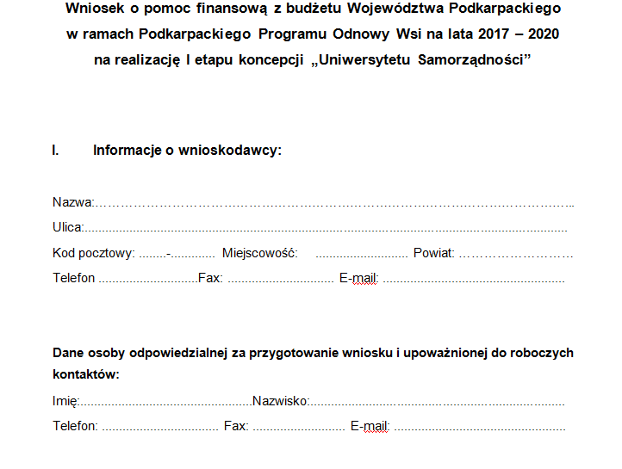

Slide 24
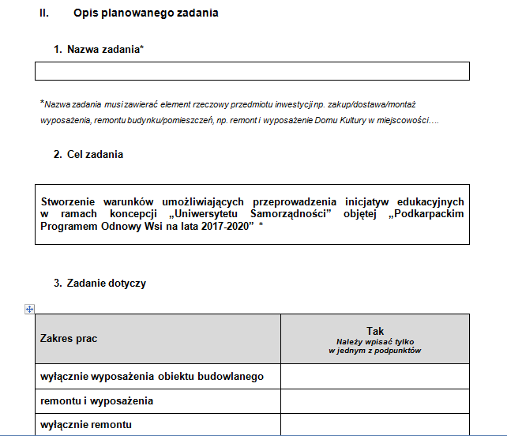

Slide 25
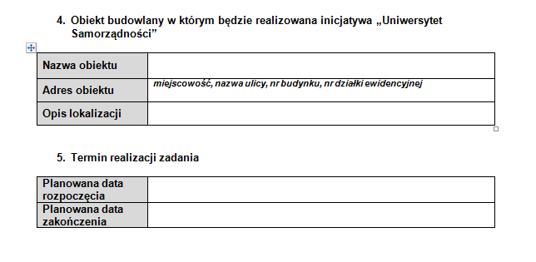

Slide 26
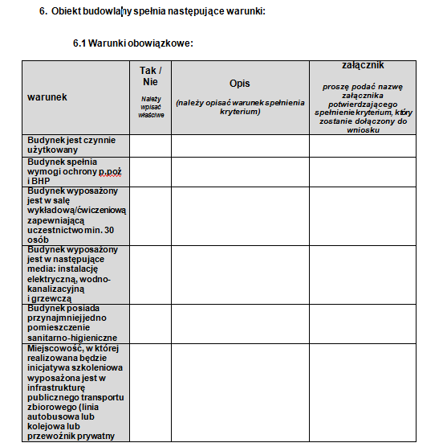

Slide 27
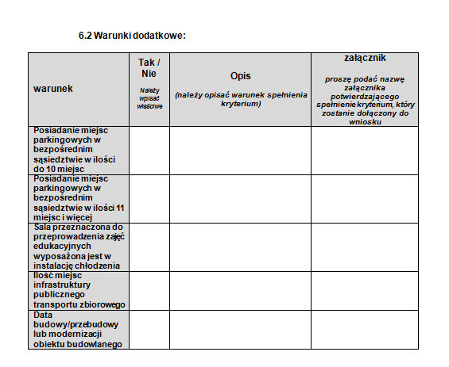

Slide 28
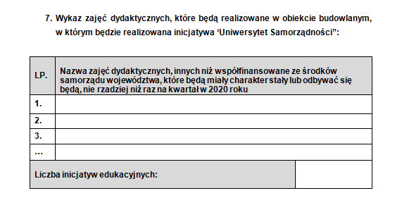

Slide 29
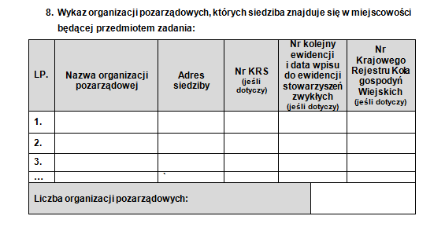

Slide 30
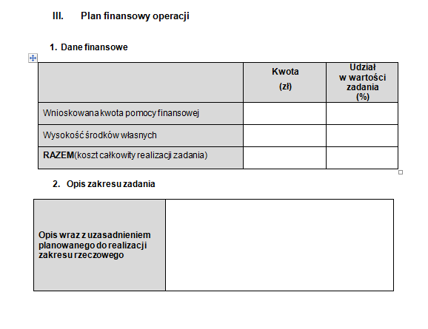

Slide 31
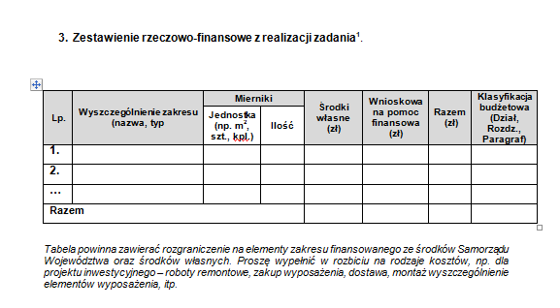

Slide 32
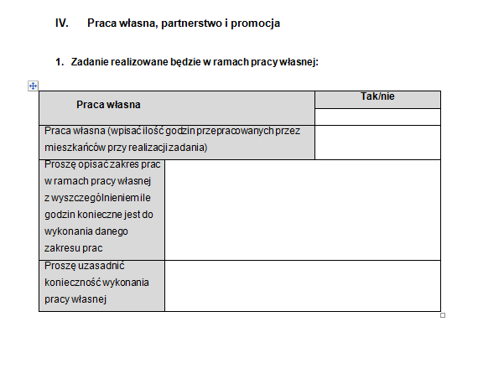

Slide 33
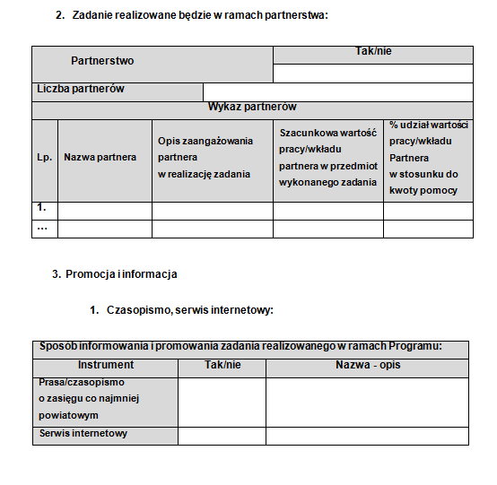

Slide 34
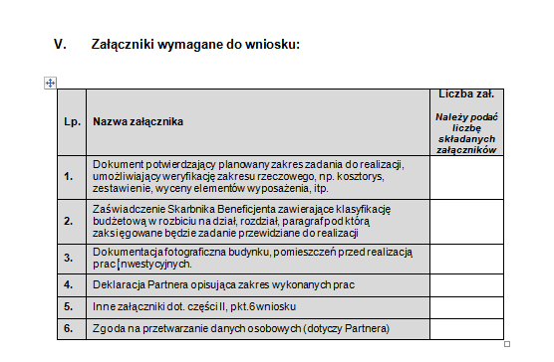

Slide 36
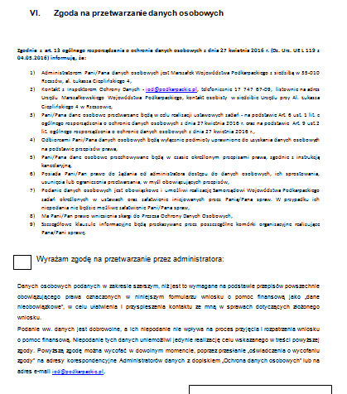

Slide 37
Rozliczenie z realizacji zadania

Slide 38
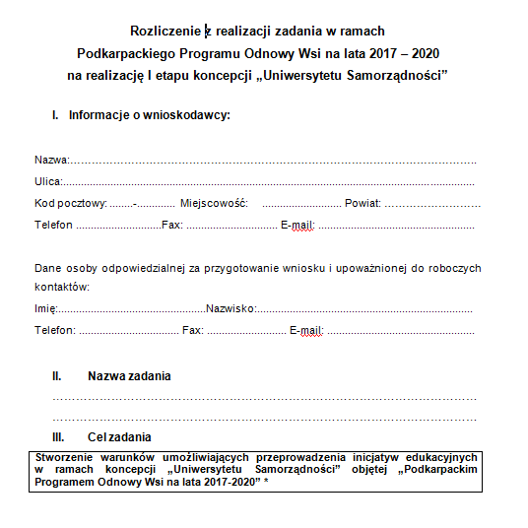

Slide 39
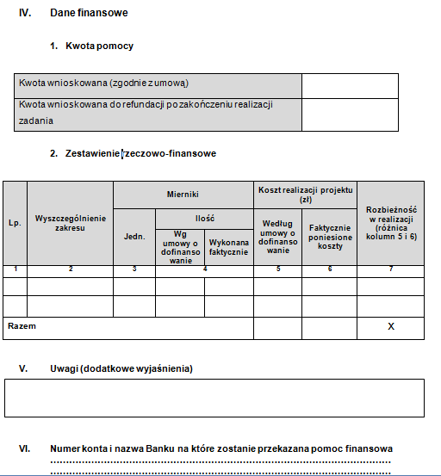

Slide 40
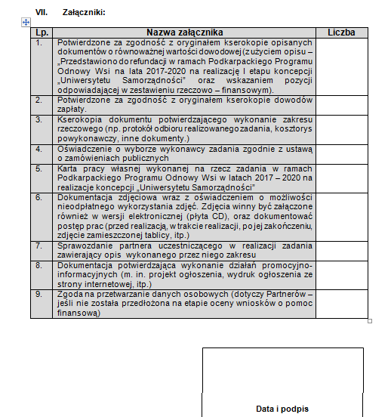

Slide 41
Karta pracy własnej

Slide 42
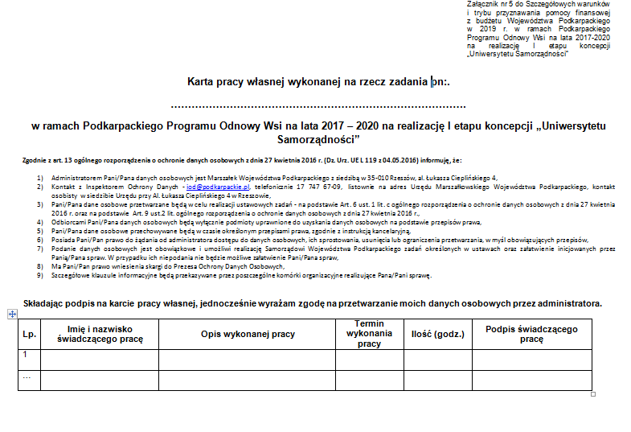

Slide 43
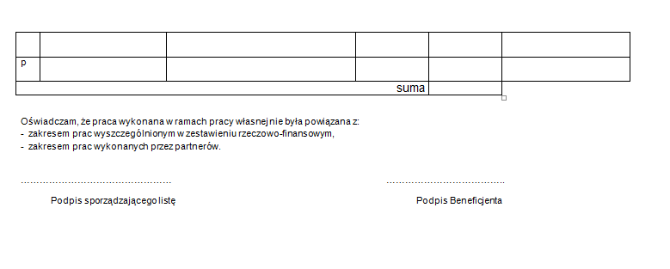

Slide 44
Oświadczenie w sprawie udzielenia licencji niewyłącznej na korzystanie z fotografii

Slide 45
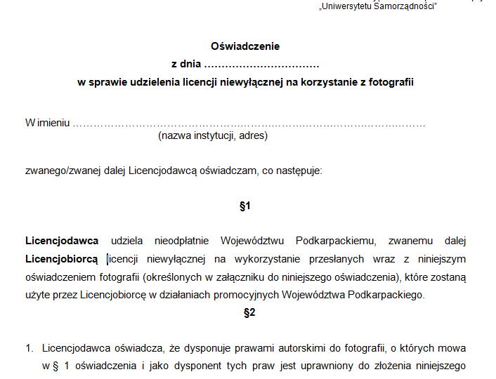

Slide 46
Oświadczenie o wyborze wykonawcy zadania na zasadach określonych ustawą prawo zamówień publicznych

Slide 47
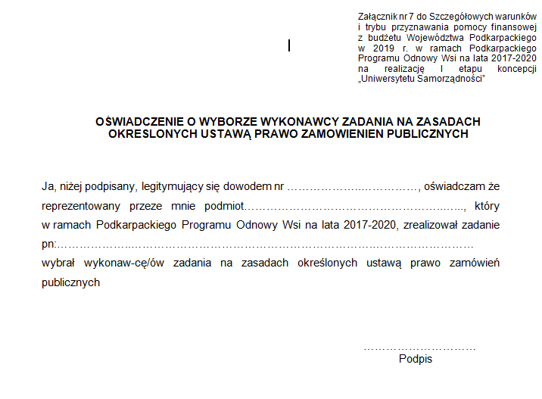

Slide 48
Zgoda na przetwarzanie danych osobowych

Slide 49
